Slide 1

Необычные уроки английского языка в мае: как интересно завершить учебный год
Буров Илья Михайлович
ведущий методист издательства «Титул»

Slide 2
Проблемы уроков в конце учебного года
На учащихся сказывается весенняя усталость, которая выражается следующими признаками:
делают «глупые ошибки» в тетрадях по тем предметам, в которых раньше был успешен;
подолгу сидит без дела, болтает ногами или перебирает в руках предметы;
эмоциональны больше обычного;
не может заставить себя сесть за уроки либо делает их быстро и плохо, чтобы отделаться от них, хотя раньше этого не наблюдалось;
больше обычного вялые, капризны или сонливы;
засыпают в непривычное для них время;
часто грубит или обижается;

Slide 3
Проблемы уроков в конце учебного года
На учащихся сказывается весенняя усталость, которая выражается следующими признаками:
не сразу реагируют, на обращения;
забывчивы, могут забыть книгу, тетрадь, выполнить поручение;
во время письма могут менять почерк;
сидя на стуле, могут принимать такую позу: одна нога под себя, голова на руке;
опаздывают на уроки;
испытывают головные боли во второй половине дня;
могут появиться темные круги под глазами;
чаще болеют.

Slide 4
Как построить занятия?

Slide 5
Как построить занятия?
Самое время для заданий, на которые часто не хватает время:
Проекты и микропроекты;
Обучающие компьютерные программы;
дискуссии, ролевые игры, обсуждения и т.д.
Активно использовать в работе:
творческий подход;
дополнительные пособия.

Slide 6
Микропроекты
Проводятся в рамках одного занятия;
Позволяют разнообразить виды деятельности, сохраняя учебную цель;
Создают условия для использования изучаемого языка в повседневной деятельности;
Результат микропроекта может стать опорой для дальнейшей работы.

Slide 7
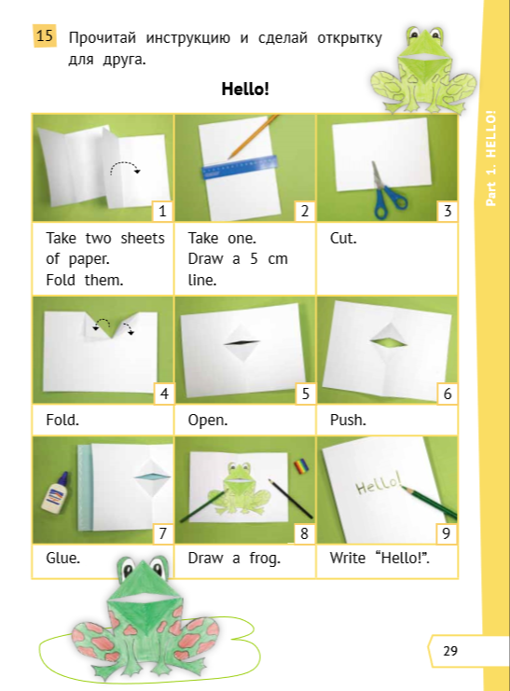


Slide 8

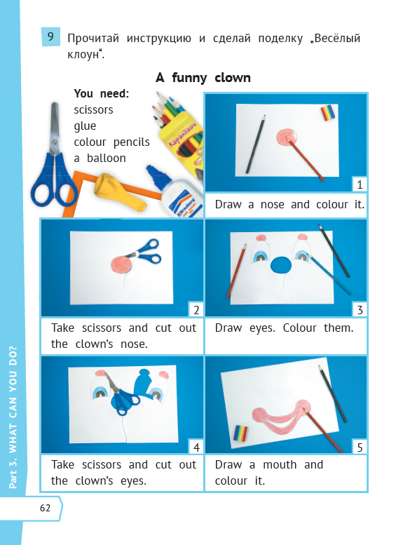
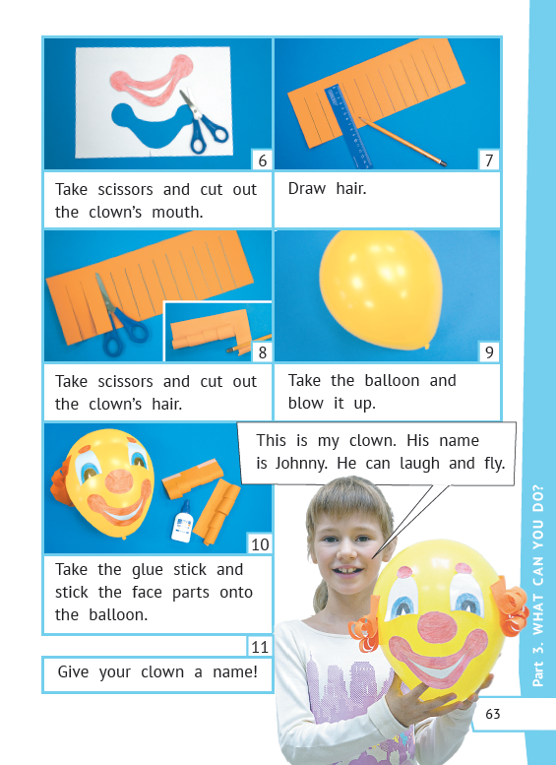
Презентация результата

Slide 9
Учёные пришли к выводу, что приблизительно треть всей поверхности двигательной проекции головного мозга занимает именно проекция кисти рук, которая располагается рядом с речевой зоной. Из этого следует следующий вывод: развитие речи ребёнка и развитие мелкой моторики – два взаимосвязанных неразрывных процесса.

Slide 10

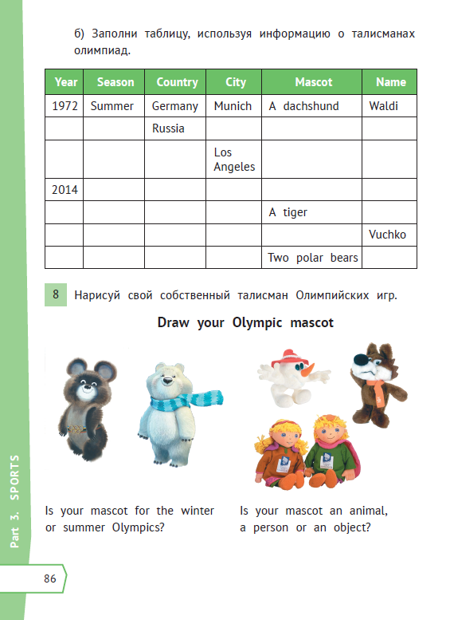
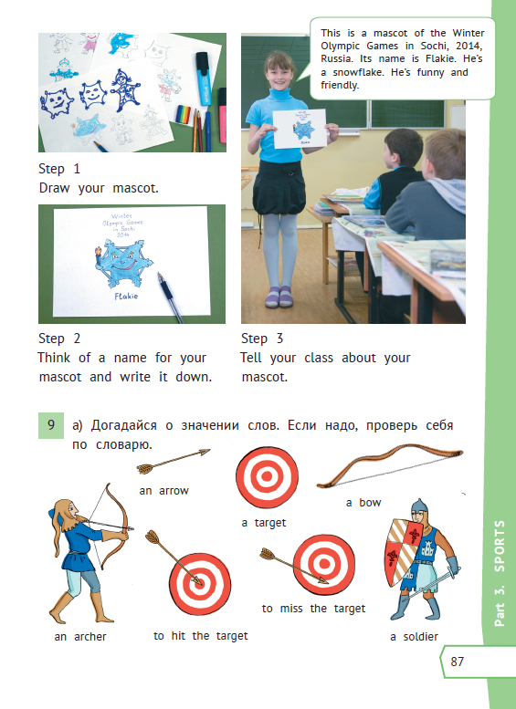

Slide 11

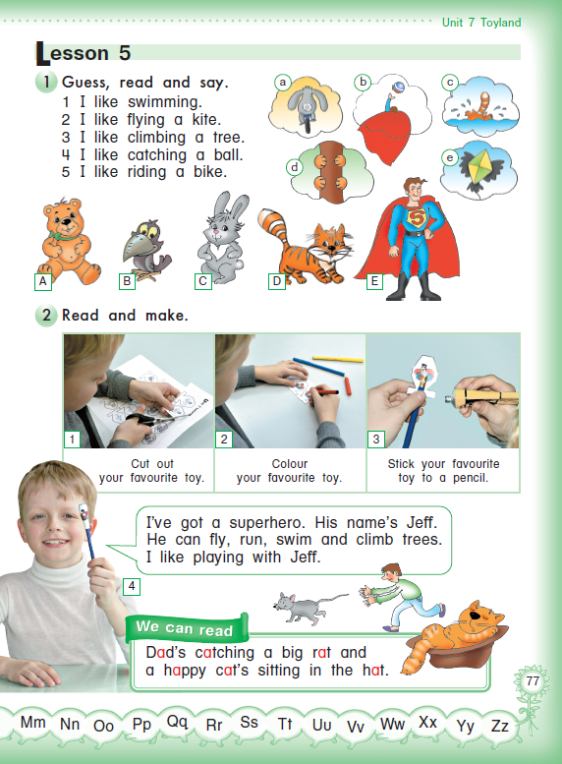

Slide 12
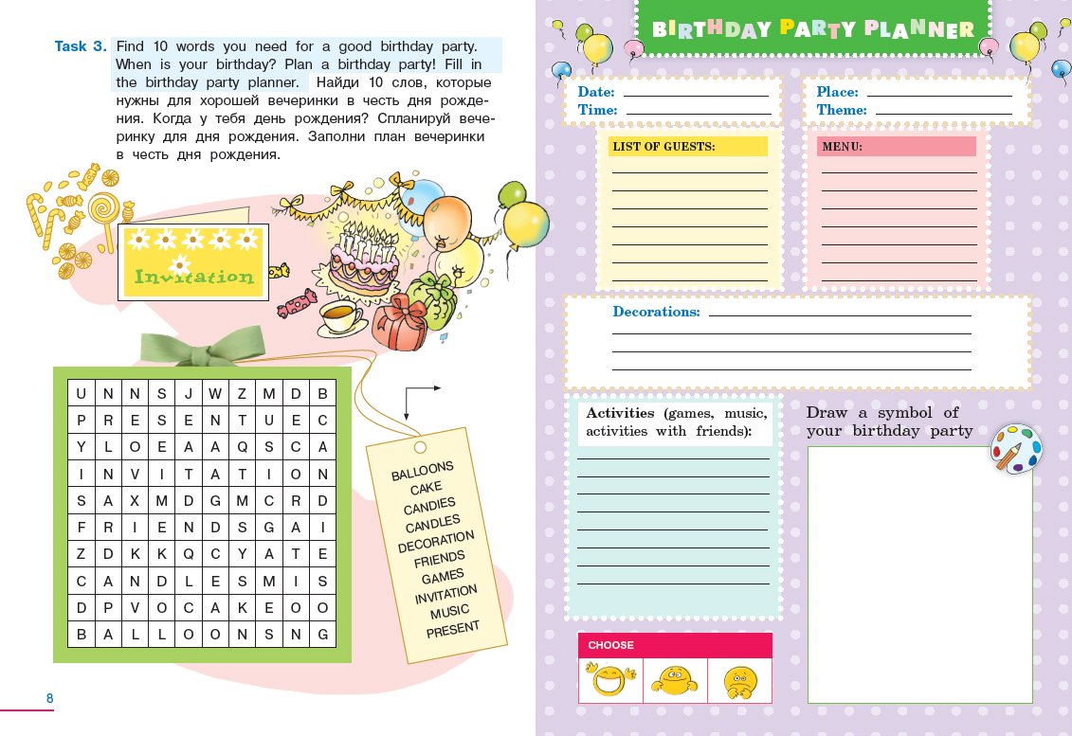


Slide 13

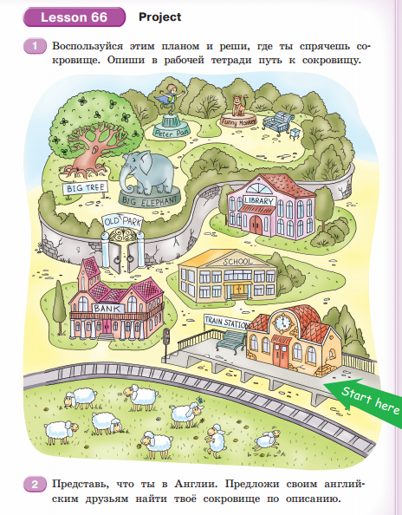

Slide 14

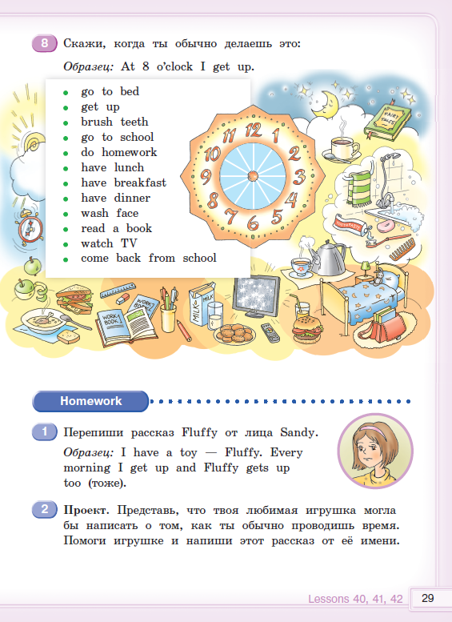
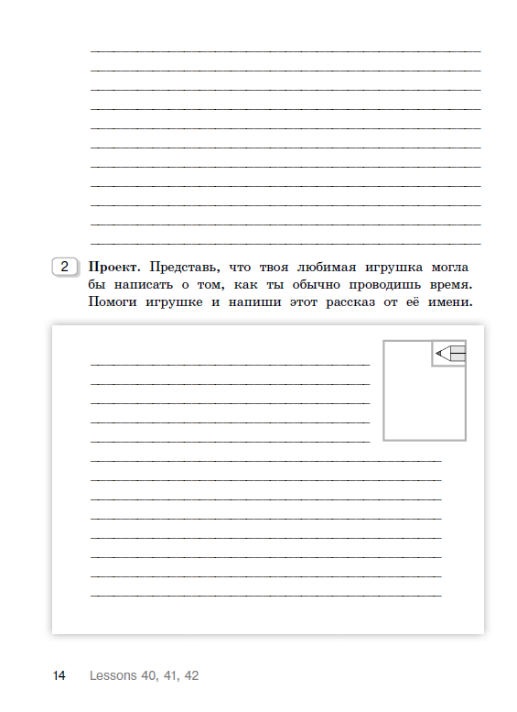


Slide 15
Метод проектов
Это метод, в основе которого лежит развитие познавательных навыков учащихся, умений самостоятельно конструировать свои знания, ориентироваться в информационном пространстве, развитие критического мышления (М.В.Буланова-Топоркова, А.В.Духавнева, В.С.Кукушин, Г.В.Сучков).

Slide 16
Проектная деятельность
Обучение в сотрудничестве
Научный метод
Исследование
Поиск
Дискуссии, беседы
Ролевые игры
Мозговые атаки
Рефлексия
Notes:
Комплексный характер метода проектов

Slide 17
Зачем нужен метод проектов?
Он нужен, чтобы:
научить учащихся самостоятельному критическому мышлению, умению работать с информацией;
научить размышлять, опираясь на знание фактов, закономерностей науки, делать обоснованные выводы;
научить принимать самостоятельные аргументированные решения;
научить работать в команде, выполняя разные социальные роли.

Slide 18
Особенности проектной деятельности
Разнообразие тем, заданий, видов деятельности и способов взаимодействия;
Аутентичность языкового материала, задания, события и опыта учащихся;
Взаимосвязь учебного материала с опытом и потребностями учащихся;
Личностная вовлеченность и удовольствие от работы;
Повышение мотивации, создание ситуации успеха;
Расширение словарного запаса учащихся и употребление его в значимом контексте.

Slide 19
Создание условий для эффективной самостоятельной работы:
наличие у учащегося положительной мотивации;
четкая постановка познавательных задач и пояснение способа их выполнения;
определение преподавателем форм отчетности, объема работы, срока сдачи;
определение видов консультационной помощи и критерия оценок;
осознание учащимся полученного нового знания как личностной ценности.

Slide 20
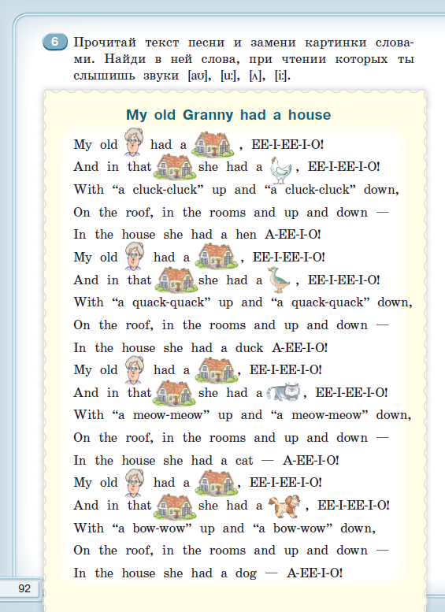
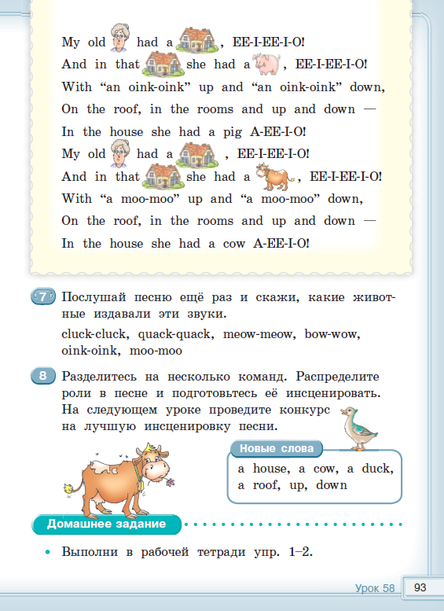


Slide 21
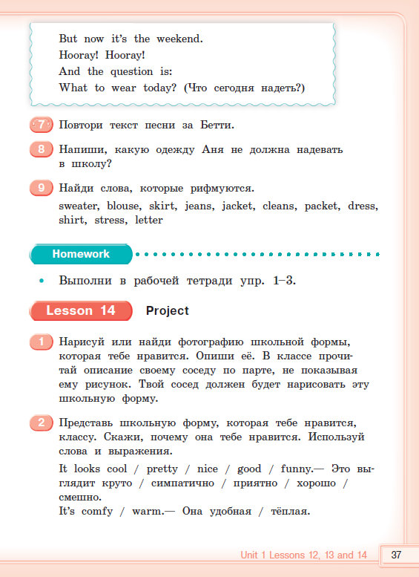

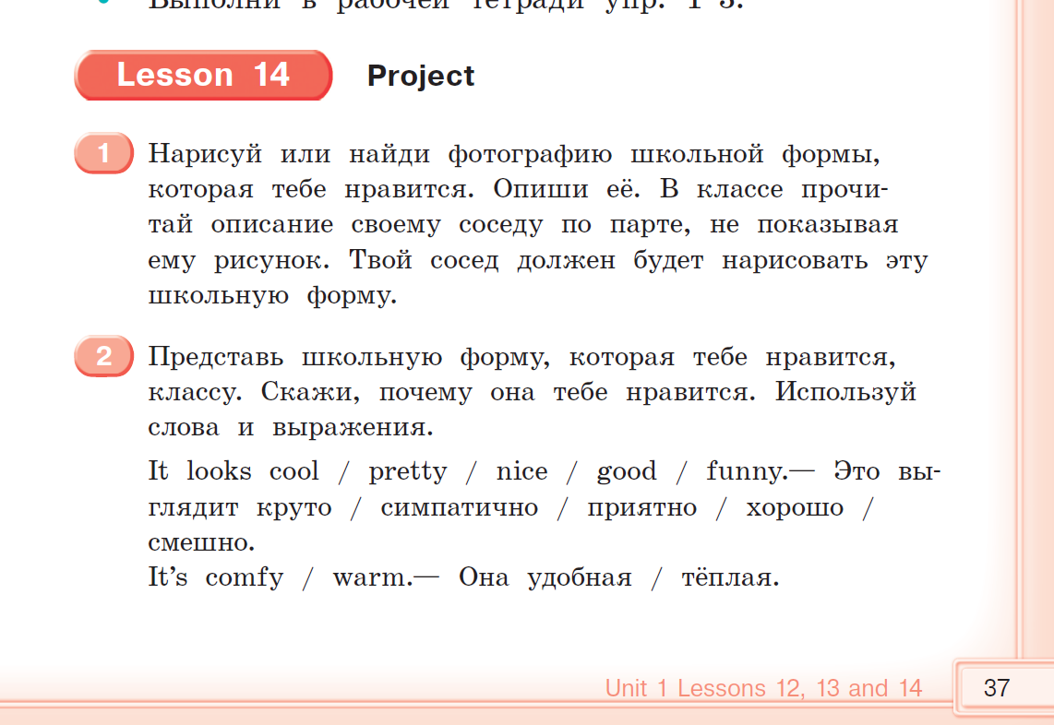

Slide 22
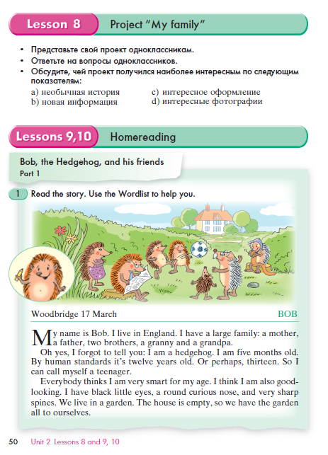


Slide 23
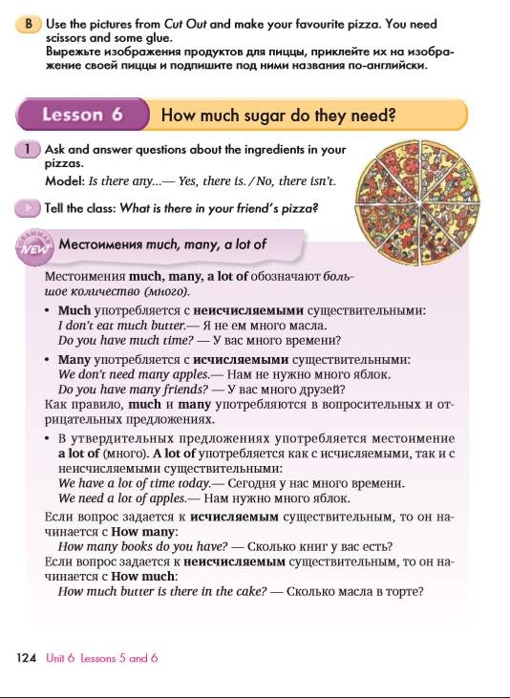

Slide 24

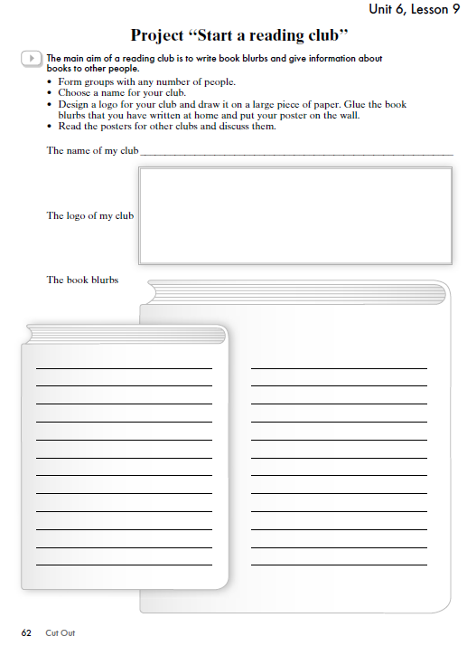

Slide 25

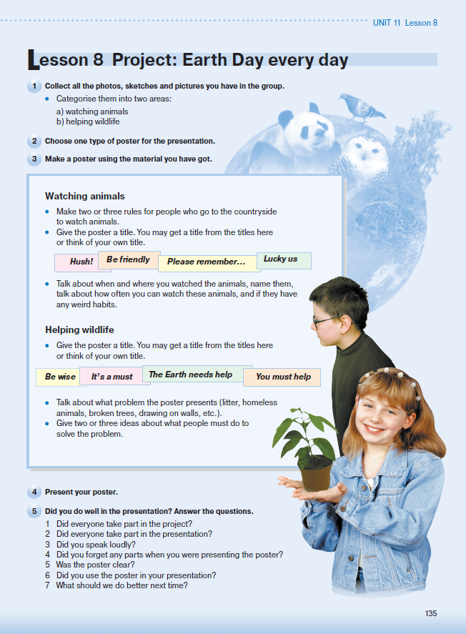
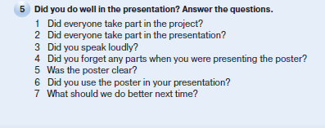

Slide 26
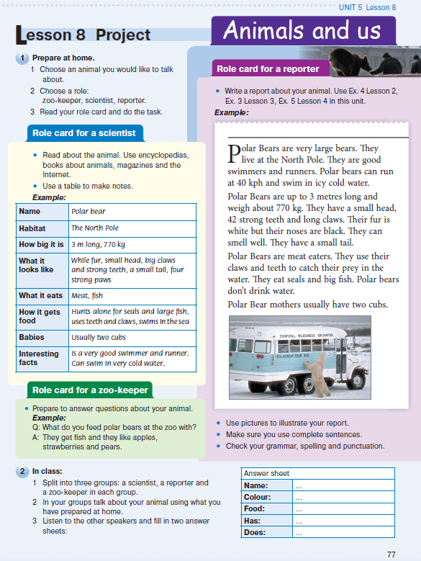


Slide 27
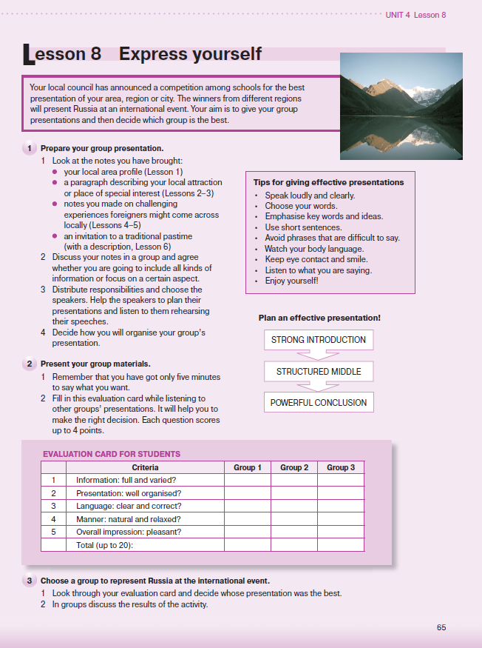

Презентация родного края

Slide 28
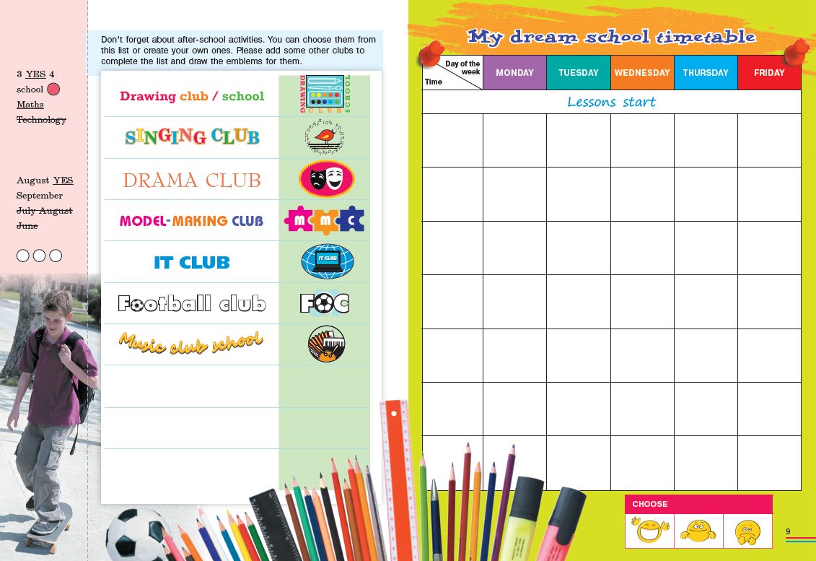


Slide 29
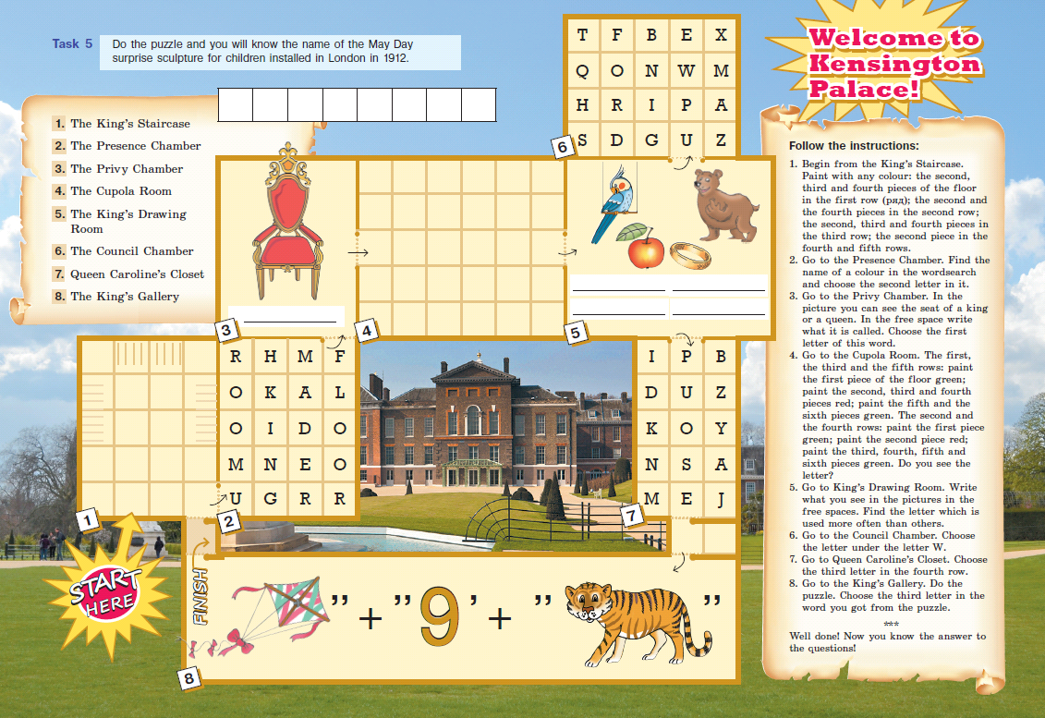
Приключение

Slide 30
Дискуссии и ролевые игры
помогают сменить психологическую атмосферу урока;
входят в здоровьесберегающие технологии;
развивают активную речь учащихся в учебно-речевых ситуациях и т.д.

Slide 31
Самые простые и реальные ситуации:
Как проехать от одной станции метро, до другой?
На какую платформу пройти?
Можно ли здесь фотографировать?
Где можно найти уборную?
Как пройти регистрацию на рейс? и т.д.

Slide 32

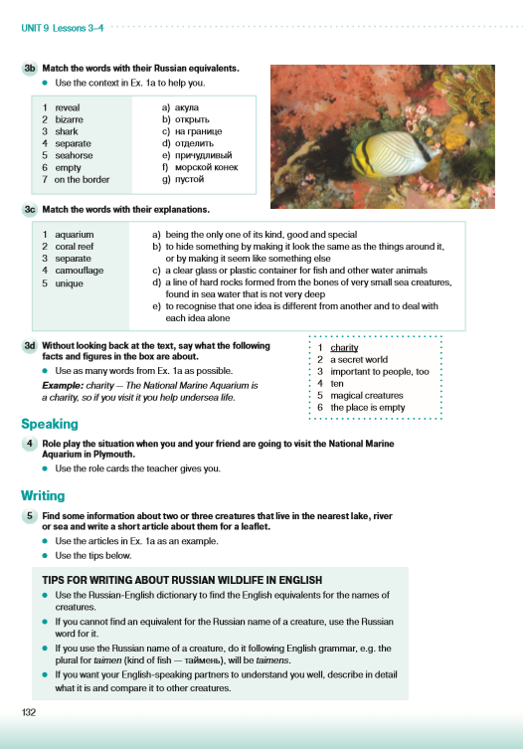
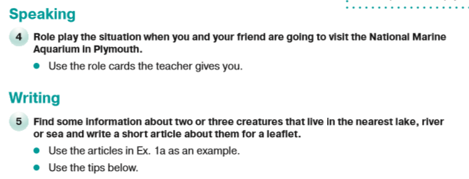
Инсценировка

Slide 33

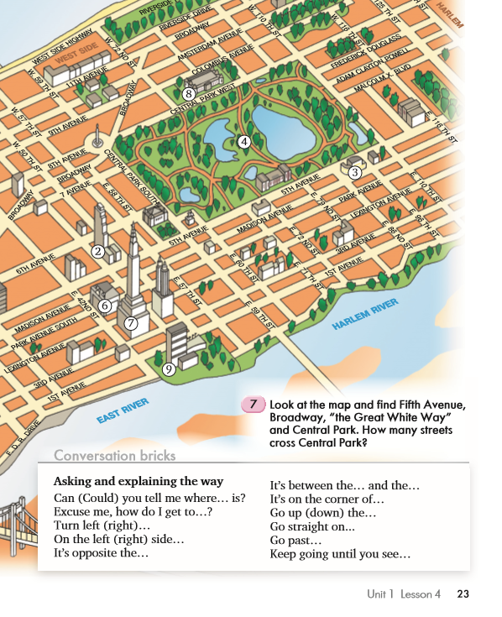
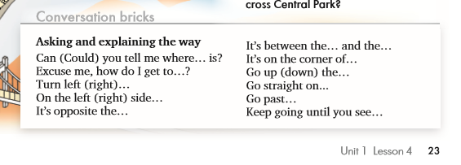
Импровизация

Slide 34

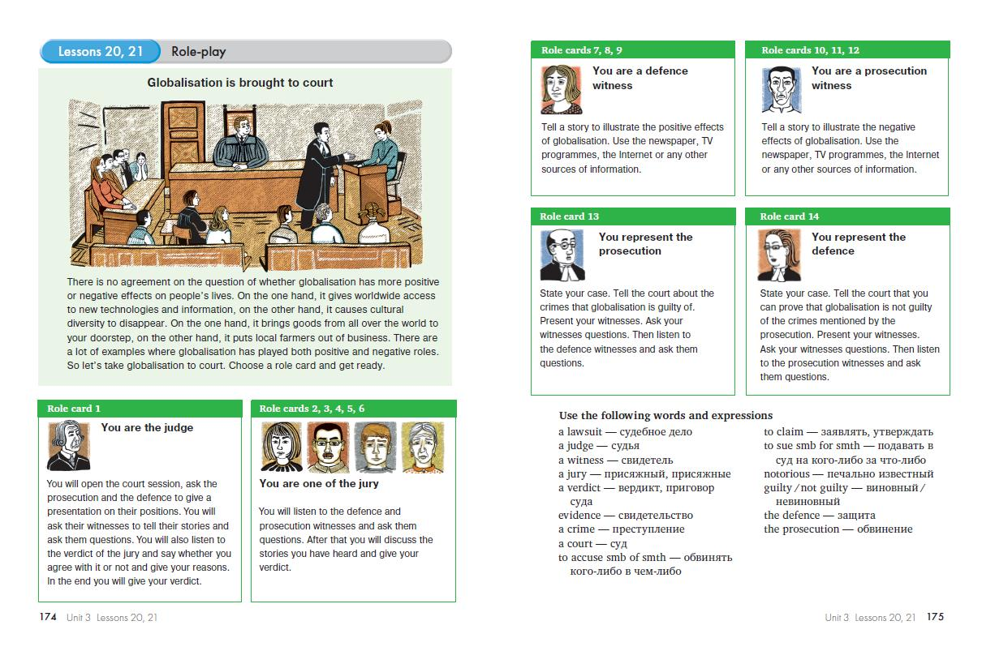
Инсценировка

Slide 35

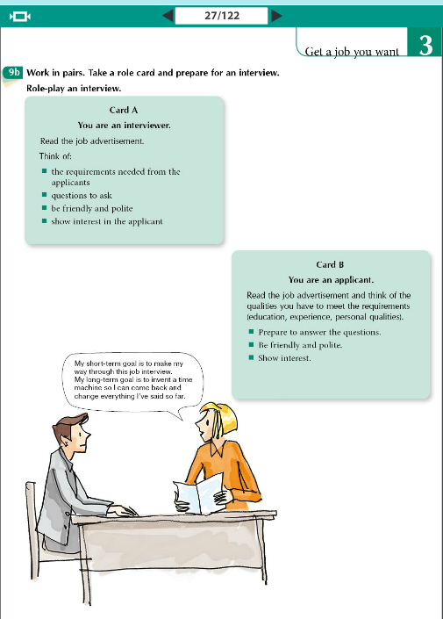
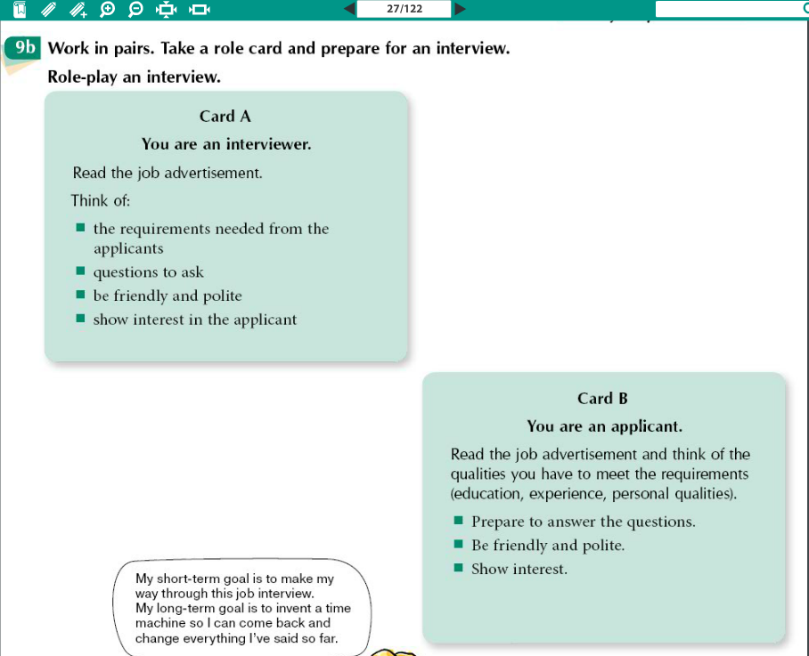

Slide 36
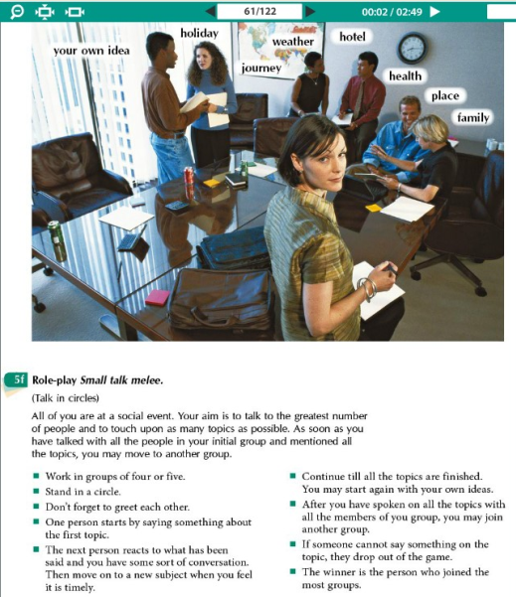
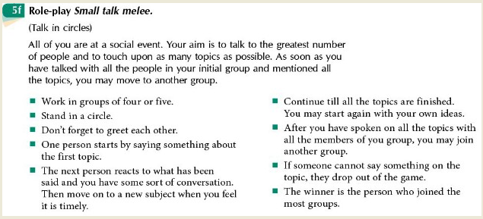

Slide 37
Песни и стихи
помогают сменить психологическую атмосферу урока;
входят в здоровьесберегающие технологии;
развивают фонетические навыки.

Slide 38
Как использовать песни на занятиях АЯ?
1) Заинтересовать учащихся и подготовить их к восприятию песни.
2) Вспомнить знакомые слова из текста песни. Они будут ключевыми, помогут при первом прослушивании немного понять о чем песня.
3) Ввести незнакомую лексику во время прослушивания песни (картинки, движения).
4) Спеть песню вместе с учащимися.
5) Попробовать запомнить текст песни (это может занимать от 1 до 2 – 3 уроков).
6) Активизировать лексический материал (использовать конструкции в речи).

Slide 39

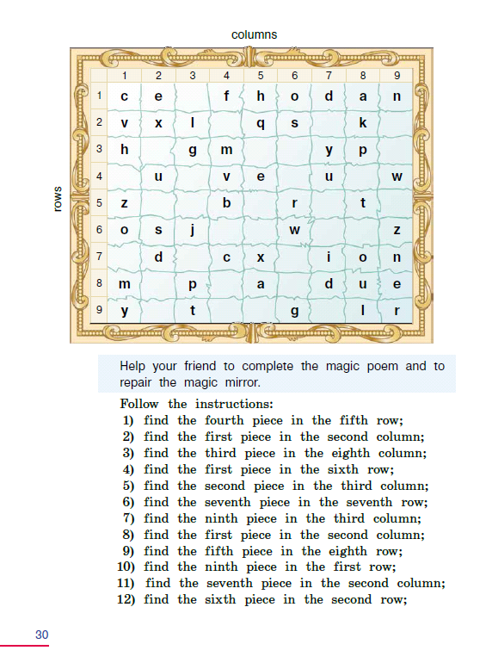
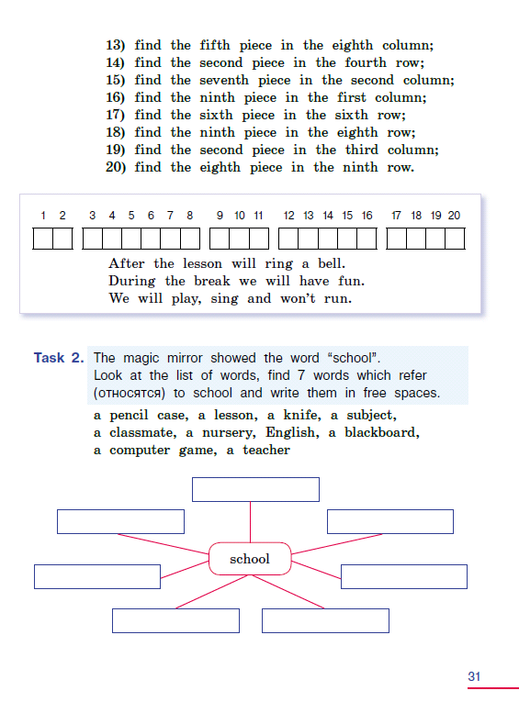

Slide 40

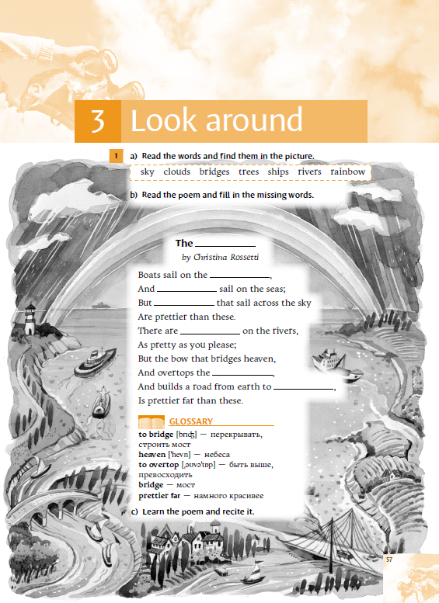

Slide 41
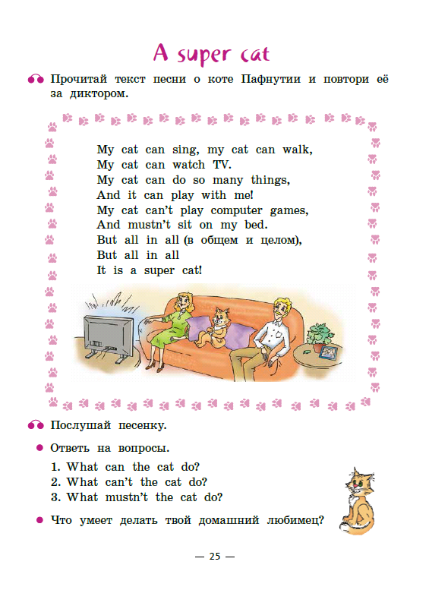


Slide 42
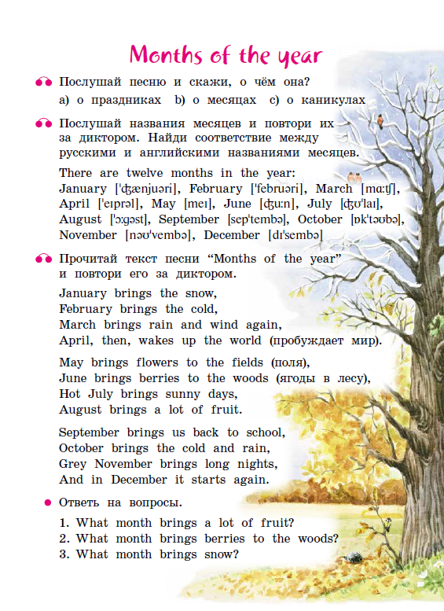
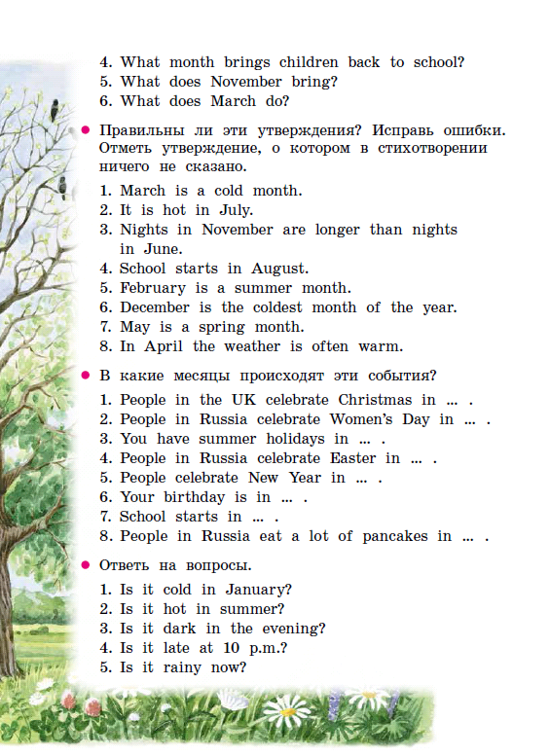

Slide 43

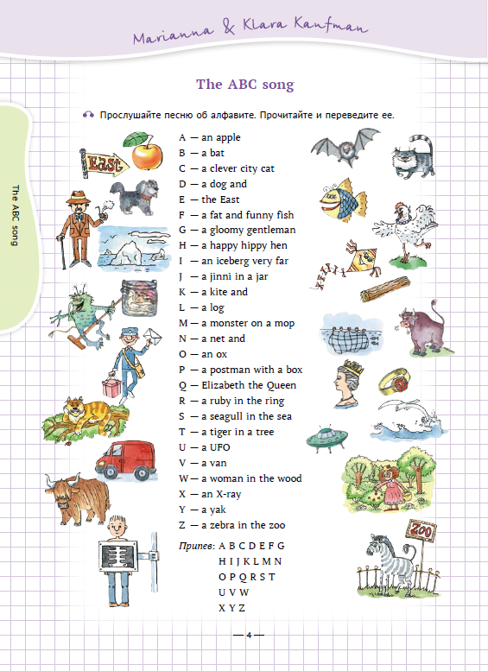
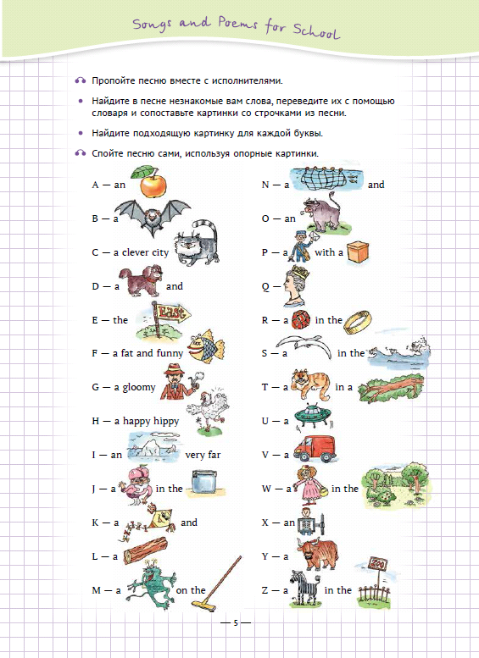

Slide 44
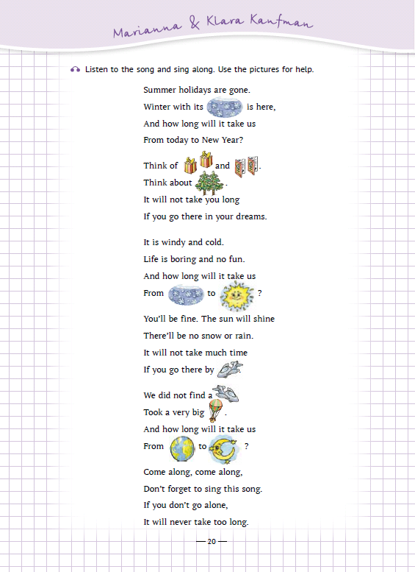

Slide 45
Онлайн экскурсии:
https://peterhofmuseum.ru/about/tour Петергоф с высоты птичьего полета;
https://artsandculture.google.com/ ;
https://bit.ly/2GCF6jO Центральный музей Великой Отечественной войны

Slide 46
Обучающие компьютерные программы и ФГОС
Способствуют достижению метапредметных результатов:
развивают умение корректировать деятельность и ориентироваться на достижение цели;
развивают готовность и способность к информационно-познавательной деятельности;
развивают умение использовать схемы и модели, знаки и символы для решения учебных задач;
формируют и развивают компетентность в сфере использования информационно-коммуникационных технологий.

Slide 47
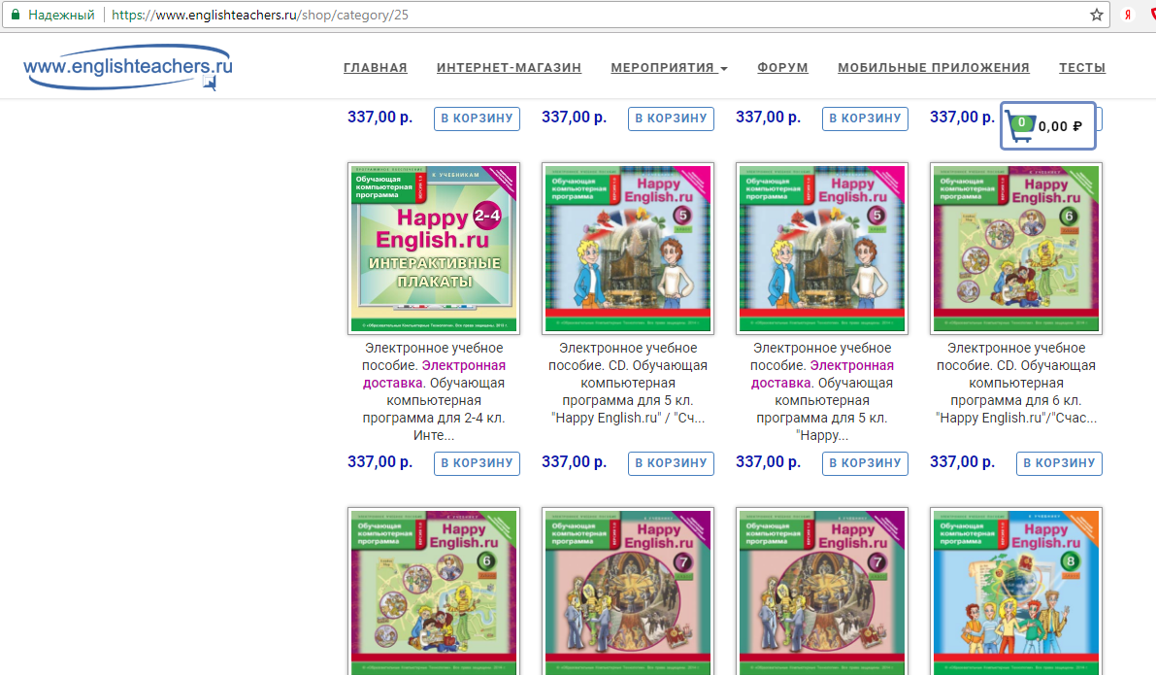

Slide 48
Заключение:
Не стоит бояться использовать творческий подход на занятиях, реализуйте свои идеи;
Учащиеся устали, а основной материал пройден, нужны интересные формы для продуктивности уроков;
Займитесь всем тем, на что не хватило времени в учебном году.

